Slide 1
Презентация на тему: Памятники Великой Отечественной Войны
.

Slide 2
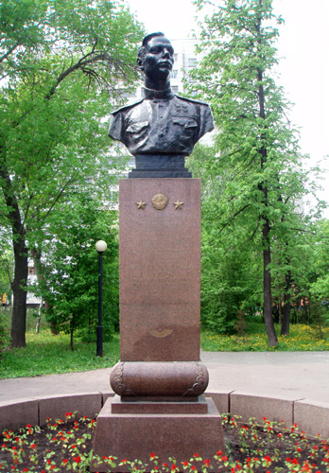
Бронзовый бюст дважды Героя Советского Союза Н. Г. Столярова, работы советского скульптора Веры Мухиной, установлен в 1953 году на его родине в городе Казани в сквере на улице Клары Цеткин.

Slide 3
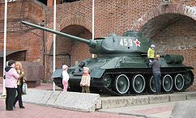
Мемориал «Горьковча́не — фро́нту» посвящён памяти трудовых подвигов горьковчан в годы Великой Отечественной войны, расположен в Нижнем Новгороде, внутри Кремля, около Дмитровской башни. Мемориал был открыт 8 мая 1975 года. 8 мая 1980 года на его территории установили памятный знак «Горьковчане—фронту».

Slide 4
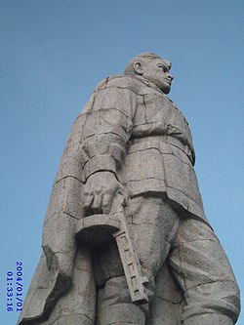
«Алёша» — памятник советскому солдату-освободителю в болгарском городе Пловдиве на холме Бунарджик («Холм Освободителей»).
Описание.
Памятник представляет собой 11-ти метровую железобетонную скульптуру советского солдата, смотрящего на восток. В его руке ППШ, направленный к земле. Скульптура водружена на 6-ти метровый постамент, облицованный сиенитом и гранитом. Постамент украшен барельефами «Советская армия бьёт врага» (автор Георгий Коцев) и «Народ встречает советских воинов» (автор Александр Занков). К монументу, стоящему посреди большой смотровой площадки ведёт широкая лестница из ста ступеней (авторы архитектурно-планировочного решения — Борис Марков, Николай Марангозов, Пётр Цветков). Памятник можно увидеть практически из любой точки города.

Slide 5
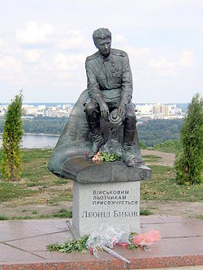
Памятник военным лётчикам в Киеве установлен в парке Славы Днепровском спуске неподалеку от Памятника Вечной славы на могиле Неизвестного солдата (между площадью Славы и Аскольдовой могилой). Скульпторы — Владимир Щур и Виталий Сивко.
Был открыт 6 ноября 2001 года в канун 58-ой годовщины освобождения Киева от германских войск.

Slide 6
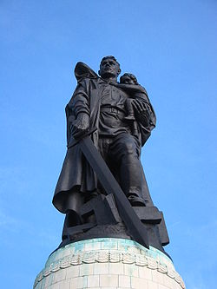
Воин-освободитель — монумент в берлинском Трептов-парке.Скульптор Е. В. Вучетич,архитектор Я. Б. Белопольский. Открыт 8 мая 1949 года. Высота — 12 метров.
Композиция.
Центром композиции является фигура советского солдата с опущенным мечом и ребёнком на руках, стоящим на обломках свастики. Считается, что прототипом для скульптора послужил советский солдат, уроженец села Вознесенка Тисульского района Кемеровской области, Николай Масалов, спасший немецкую девочку во время штурма Берлина в апреле 1945 года. Создавал Е.В. Вучетич монумент Воина‑освободителя с десантника Ивана Одаренко из Тамбова.
Подразумевается, что меч в руках у солдата является тем же мечом, который рабочий передаёт воину, изображённому на монументе «Тыл — фронту» (Магнитогорск), и который затем поднимает Родина-мать на Мамаевом кургане в Волгограде.

Slide 7
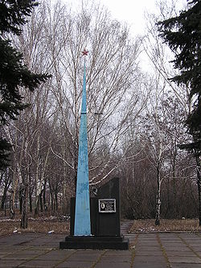
Памятник Николаю Евдокимовичу Куценко установлен на его могиле в сквере шахты «Лидиевка», на аллее Героев.
Штурман 73 гвардейского истребительного авиаполка капитан Куценко погиб в воздушном бою, который происходил 19 мая 1943 года недалеко от текущего места захоронения. В этом бою участвовали советские «Яки-2» и немецкие «Мессершмитты». Самолёт Куценко был сбит и упал в районе шахты «Лидиевка» и ушел под землю на глубину около двух метров.
Этот район был в то время оккупирован немецкими войсками. Местное командование решило, что сбит немецкий самолёт и отправило местных жителей его откопать. Раскопки прекратили, выяснив, что самолёт советский.
В послевоенное время останки самолёта были обнаружены при прокладке телефонного кабеля. Среди останков были ствол пулемёта, ствол скорострельной пушки, двигатель, патроны.
Участвовавшие в первых раскопках местные жители передали в партком планшет Николая Евдокимовича Куценко, который они тайком от немцев забрали с раскопок.
Торжественное перезахоронение останков лётчика состоялось на аллее Героев силами рабочих Кировского района Донецка. На его могиле установили обелиск с красной пятиконечной звездой на вершине. Ранее на обелиске также была прикреплена модель самолёта. В настоящее время она не сохранилась, осталось только крепление.
Кроме памятника Куценко в аллее Героев также установлены памятники в память о революционных событиях 1905—1907 годов на шахтах Лидиевских рудников; командиру продотряда товарищу Галунову зверски убитому кулаками в 1920 году; воинам-лидиевцам павшим в боях за Родину в 1941—1945 годах.

Slide 8
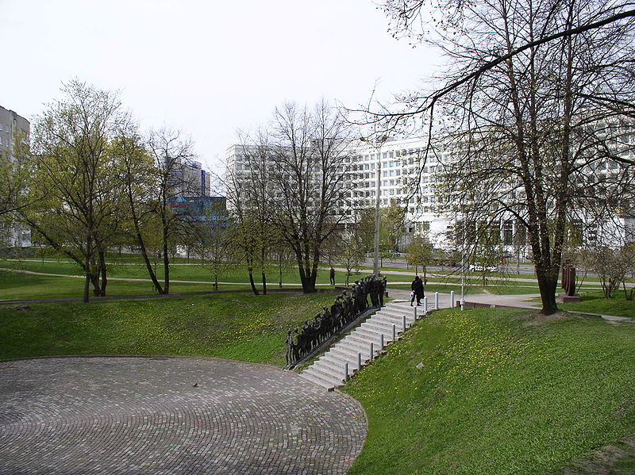
Мемориал «Яма»расположен на улице Мельникайте в Минске и посвящён жертвам холокоста. Здесь 2 марта 1942 года фашистами было расстреляно около 5 тысяч узников минского гетто. Обелиск установлен в 1947 году, а бронзовая скульптурная композиция «Последний путь», расположенная вдоль ступенек, ведущих к центру мемориала и представляющая собой группу обречённых мучеников, спускающихся на дно ямы — в 2000 году.
Памятник создавался в течение 8 лет.
При выполнении работ по реконструкции мемориала не применялись машины и механизмы — все работы выполнялись вручную, в том числе и устройство фундамента скульптуры. Раскопки не проводились.
В соответствии с первоначальным вариантом проекта скульптурная группа должна была содержать больше конкретики, хотя и достаточно абстрактной (фигуры скрипача или беременной женщины представляли бы собой персонажи скорее собирательные). Однако окончательно остановились на по-своему более выразительной эстетике, лишённой национального колорита.
Неоднократно осквернялся вандалами.

Slide 9
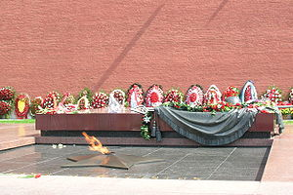
Моги́ла Неизве́стного солда́та — мемориальный архитектурный ансамбль в Москве, в Александровском саду, у стен Кремля.
На надгробной плите установлена бронзовая композиция — солдатская каска и лавровая ветвь, лежащие на боевом знамени.
В центре мемориала — ниша с надписью — «Имя твоё неизвестно, подвиг твой бессмертен» (предложена С. В. Михалковым) из лабрадорита с бронзовой пятиконечной звездой в центре, в середине которой горит Вечный огонь славы.

Slide 10
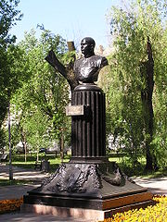
Памятник Гурову установлен в Донецке на могиле генерал-лейтенанта, члена Военного Совета Южного фронта Кузьмы Акимовича Гурова. Находится в Ворошиловском районе Донецка, в сквере Театральной площади.
Гуров — один из руководителей освобождения Донбасса от немецкой оккупации. Он умер 25 сентября 1943 года от сердечного приступа, его тело было перевезено в Сталино здесь же и был похоронено.
Памятник Кузьме Акимовичу Гурову был установлен на его могиле в 1954 году в сквере на улице Артёма между театром оперы и балета и гостиницей «Донбасс-палас» в окружении зданий постройки 1930—1940-х годов.
Памятник представляет собой бюст Кузьмы Акимовича Гурова. Авторы памятника — скульпторы Анатолий Ефимович Белостоцкий и Э. М. Фридман, архитектор Н. К. Иванченко). Бюст стоит на высоком гофрированном постаменте, сделанном из чугуна. Основание постамента выполнено в виде стилобата с барельефами.
Памятник сооружен сталинским вагоно-ремонтным заводом облкомхоза.
В этом же сквере находится памятник другому освободителю Донецка — памятник гвардии полковнику Францу Андреевичу Гринкевичу.
В честь Гурова в Донецке также назван проспект.

Slide 11
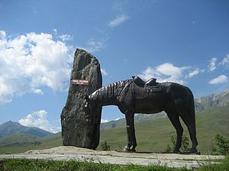
Па́мятник во́инам—куртати́нцам посвящён выходцам из Куртатинского ущелья, павшим за Родину в годы Великой Отечественной войны 1941-1945. Автором является осетинский скульптор Даурбек Цораев. Памятник находится в Куртатинском ущелье (Северная Осетия-Алания) у дороги, близ посёлка Верхний Фиагдон. Его открытие состоялось 9 мая 1971 года.
Памятник представляет собой скульптуру коня, оплакивающего павшего в бою наездника. «Верный конь» символизирует скорбь всей Осетии по погибшим в войне сыновьям.

Slide 12
Спасибо за внимание!

